Slide 1



Slide 2

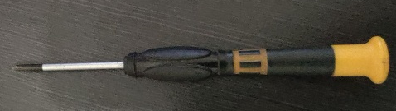
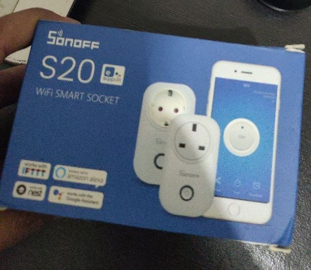
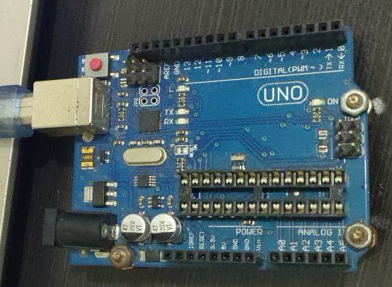

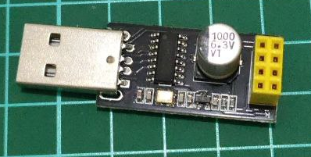
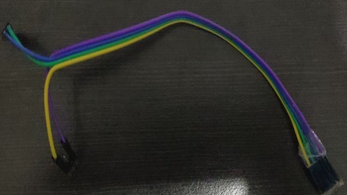
Komponen dan Alat yang dibutuhkan
SON OFF S20
ARDUINO UNO / USB TO SERIAL
OBENG
KABEL JUMPER
HEADER
1
2
2
3
4
5

Slide 3
TUTORIALNYA
Bongkar SON OFF nya pakai obeng +

